Slide 1
ШКОЛЬНАЯ ФОРМА
НА ЗАКАЗ
для классов и школ
Презентация коллекции
«ГИМНАЗИСТ» (1-11 классы)
Отдел по работе с заказами ООО «Апельсин»
г. Кемерово Руководитель - Надежда Владимировна
+7(3842) 76-76-01, +7(951) 578 60 80
@ooo.apelsin vk.com/ozorniki_kem
@ozorniki_kemerovo ok.ozorniki.kem
www.forma-kem.ru
Данная презентация является собственностью ООО «Апельсин»
и не может быть использована без разрешения

Slide 2
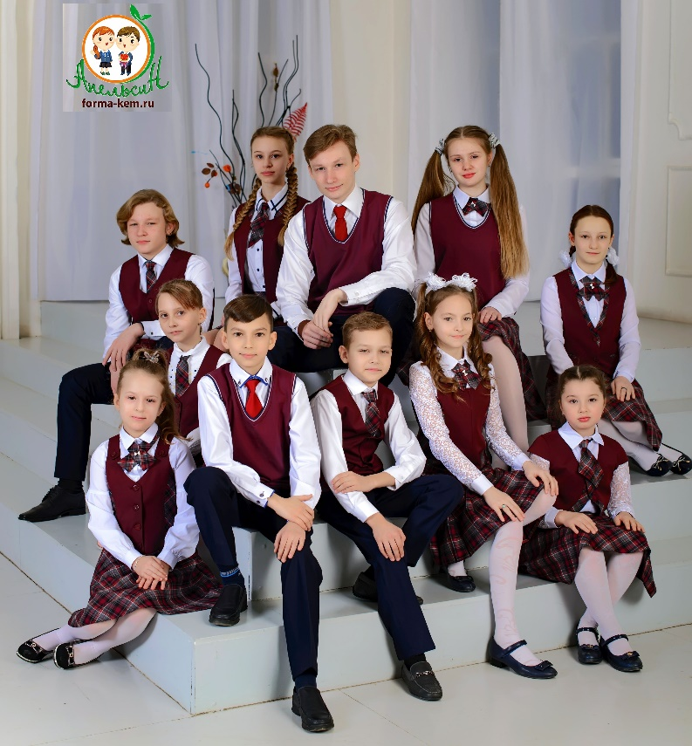
Условия предзаказа:
Прием заявок на пошив по ценам ОПТА для школ –
по 30 апреля
(1 классы – до 15 мая)
Редактирование заказов –
до 30 апреля
Рассрочка по платежам –
март - апрель - май
Предоплата 100% вносится – до 31 мая. Частично оплаченная форма, резервируется и передается для выкупа по ценам розницы
Примерка формы – июль, август
Обмен формы по размерам (при сохранности товарного вида) - июль, август
www.forma-kem.ru

Slide 3
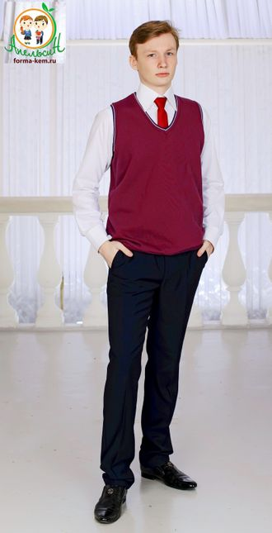
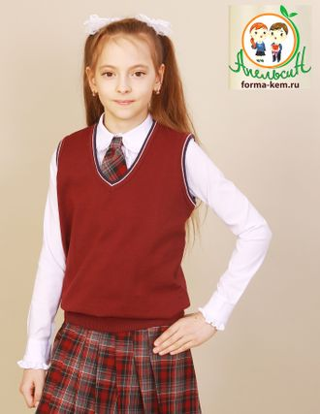
Жилет вязаный
Классический
(для 1-11 кл.)
Пр-во Россия
Состав: 50% хлопок 50% акрил
Цвет: ИЗУМРУДНЫЙ
Рост 122 - 146
Цена 790 р.
Рост 152 - 176
Цена 890 р.
Нестандартный размер
Цена + 200 р.

Slide 4
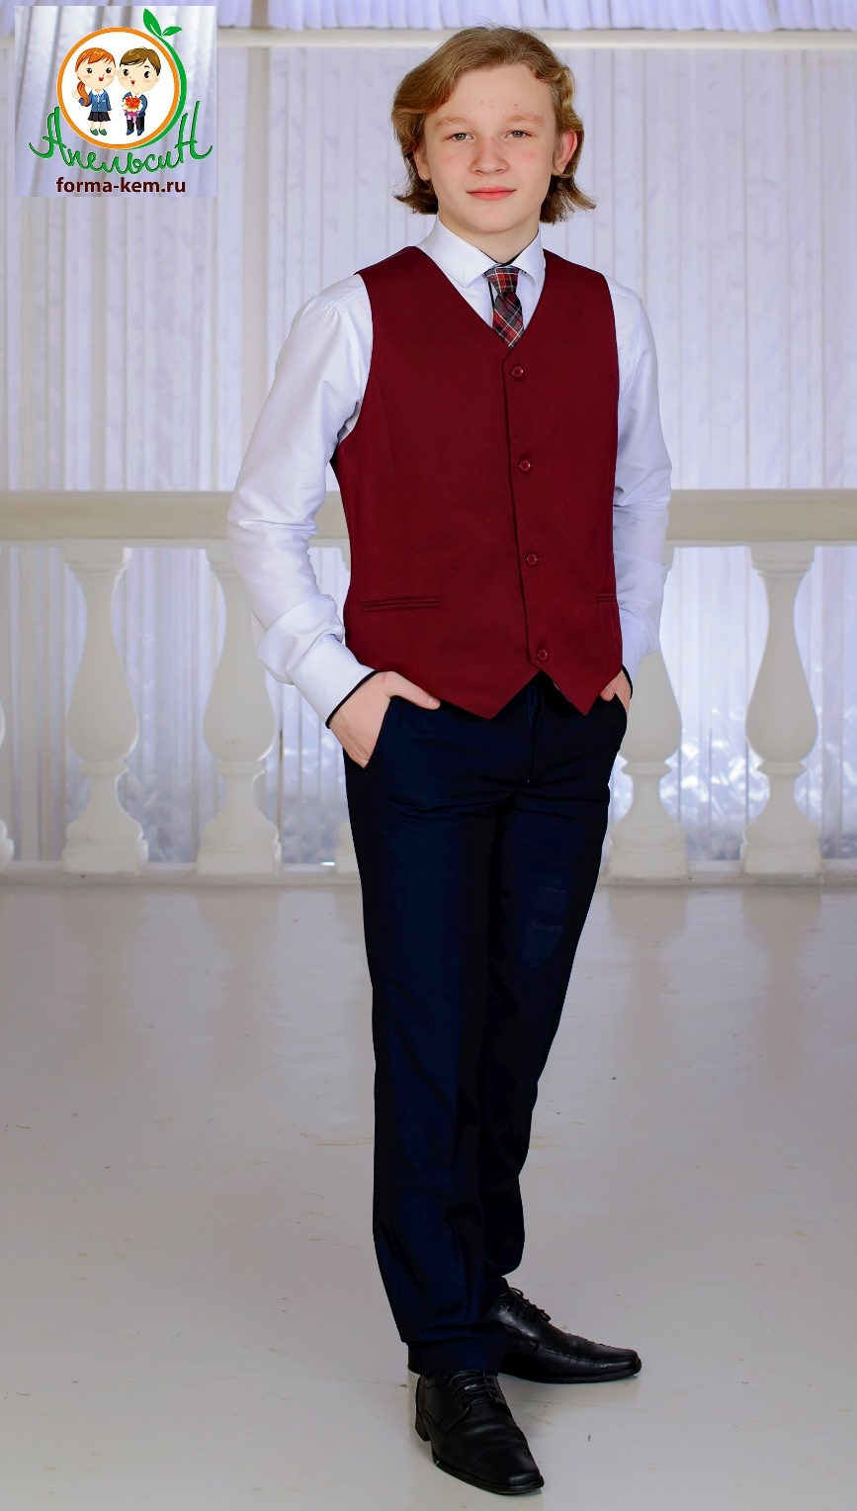
Комплект: жилет с брюками для мальчика
(для 1-11 кл.)
Жилет: с подрезным бочком в клетку и застежкой-пуговицами по центру полочки, с двумя карманами, на подкладе и хлястиком сзади
Брюки: со стрелками, на поясе с регуляторами, 2-мя карманами, на подкладе, низ подшит тесьмой
Рост 116-188
Размер 56-100
Цена: 2900/ 3060/ 3740р.
(зависит от размера)
Цена для крупных (3 п.гр.): 3000/ 3160/ 3750р.
(зависит от размера)
www.forma-kem.ru

Slide 5
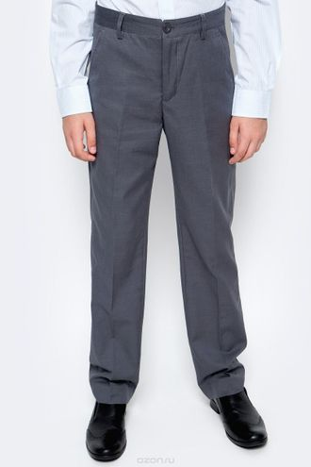
Брюки для мальчика
Брюки: со стрелками, на подкладе ниже колена спереди, на поясе со шлевками под ремень и регуляторами, 2-мя карманами, низ подшит тесьмой для защиты от износа
Рост 116-188, Размер 28-54
Цвет: Серый и клетка-компаньон серый/белый/красный
Состав ткани верха: 25% - вискоза, 75%-п/э
Подклад: 50% - вискоза, 50% - п/э
ЦЕНА: Размер 116-146/76 - 1540 руб.
Размер 152-164/80 - 1640 руб.
Размер 170-188/50 - 2150 руб.
ЦЕНА (размер+): 1590/1690/2150р.
www.forma-kem.ru

Slide 6
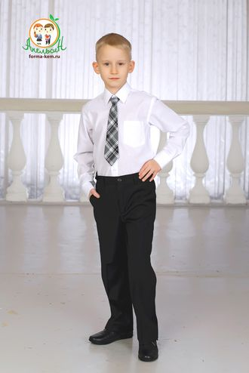
Брюки для мальчика
(для 1-11 кл.)
Брюки: со стрелками, на подкладе ниже колена спереди, на поясе с регуляторами, 2-мя карманами, на подкладе, низ подшит тесьмой
Ткань: 35% вискоза, 65% ПЭ
Цвет: синий, черный, серый
Рост 116-188
Размер 56-100
Цена: 1540/ 1640/ 2150
(зависит от размера)
Цена для крупных (3 п.гр.): 1590/ 1690/ 2150р.
(зависит от размера)
www.forma-kem.ru

Slide 7
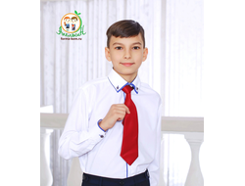
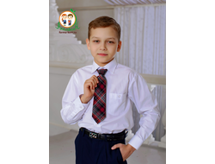
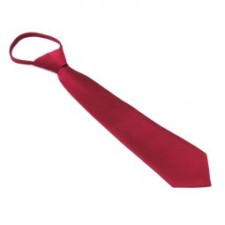
ШЕВРОН
школьный
(эмблема)
с вышивкой
Цена 130 руб.
ГАЛСТУК
в клетку
на резинке
35см
Цена 220 руб.
ГАЛСТУК
однотонный на фиксаторе
35см и 42см
Цена 220 руб.
www.forma-kem.ru

Slide 8
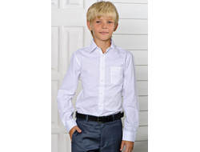
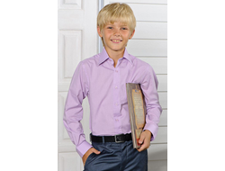
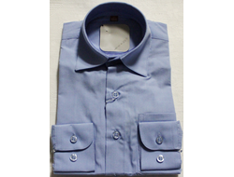
Сорочка ХБ для мальчика длинный рукав
Ткань: хлопок – 80%, ПЭ – 20% Цвет: голубой, белый, сирень
Рост 116-170 Цена 490 р.
www.forma-kem.ru

Slide 9
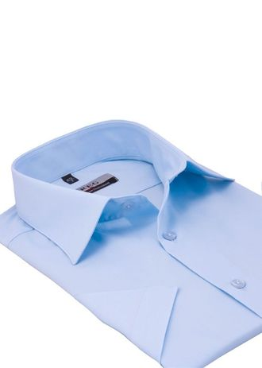
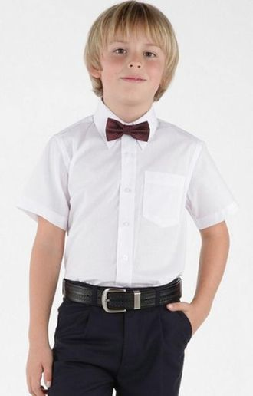
Сорочка ХБ для мальчика короткий рукав
Ткань: хлопок – 80%, ПЭ – 20% Цвет: голубой, белый
Рост 116-170 Цена 490 р.
www.forma-kem.ru

Slide 10
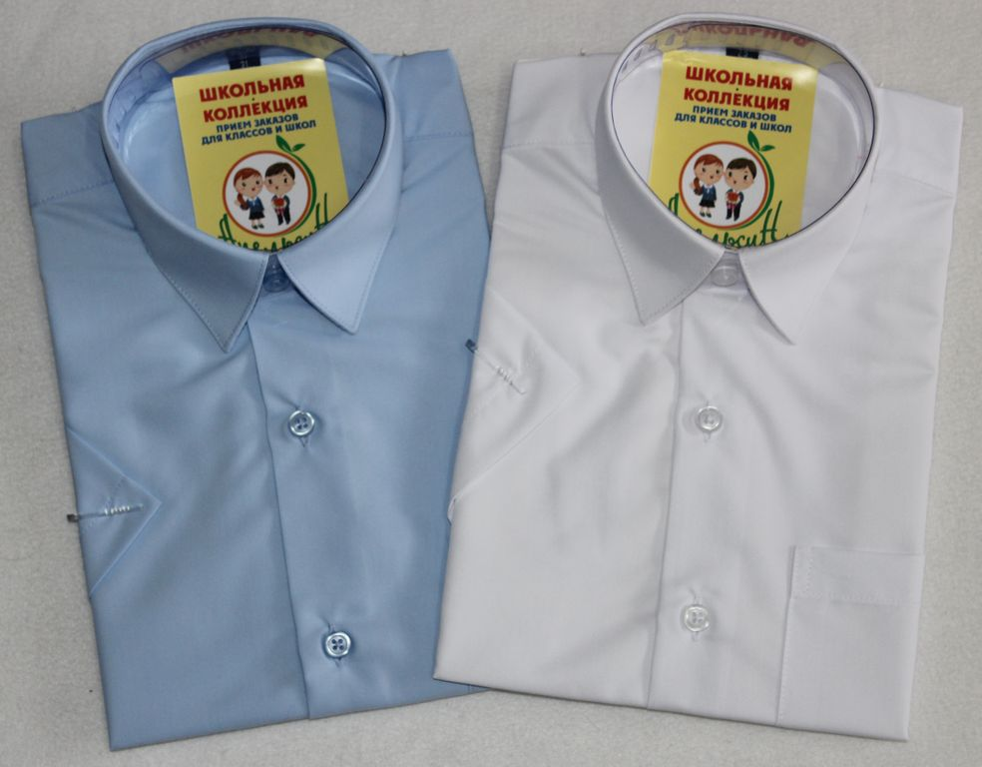
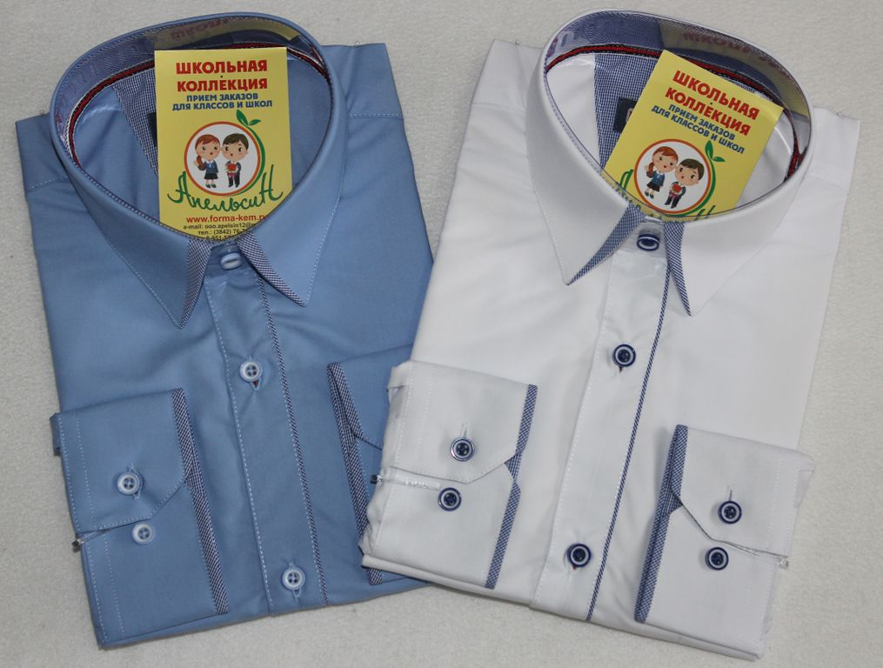
Сорочка для мальчика (ткань модал)
Ткань: модал – 50%, ХБ – 50% Цвет: голубой, белый
Рост 116-164, короткий и длинный рукава
Цена 650 р.
Цена 770 р.
www.forma-kem.ru

Slide 11
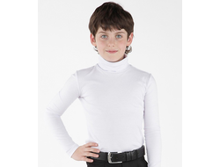
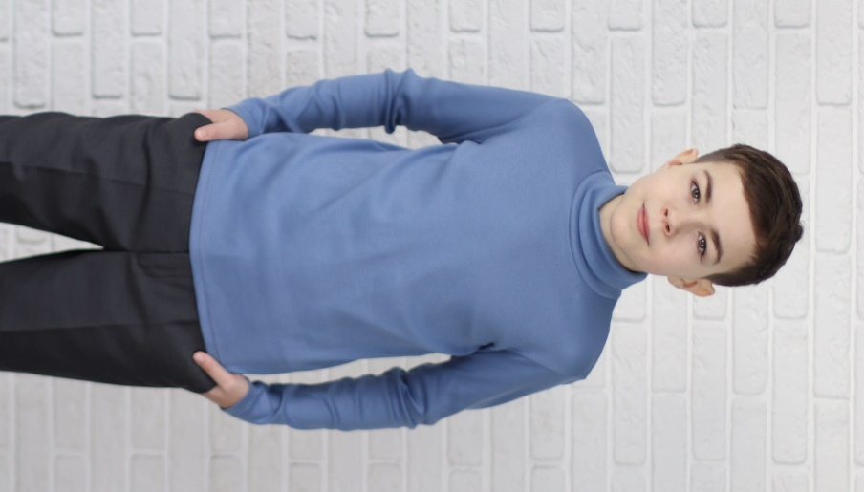
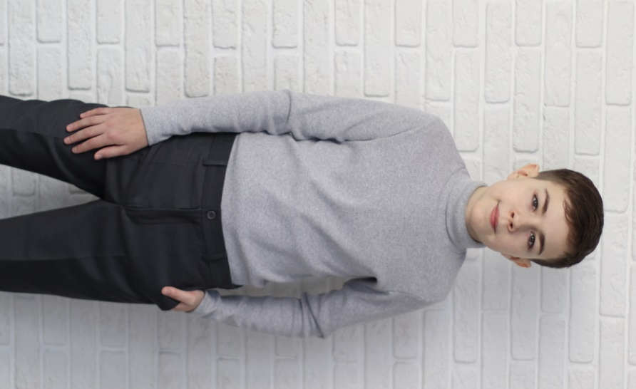
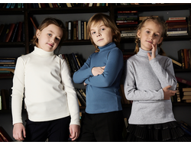
Водолазка (кашкорсе) для мальчиков и девочек
Ткань: хлопок – 100% Цвет: белый, индиго, серый меланж
Рост 122-158 Цена 450 р.

Slide 12
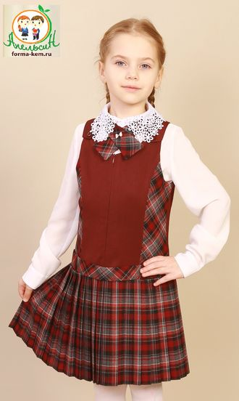
Сарафан с юбкой-плиссе
(для 1-4 кл.)
Сарафан со складками-плиссе в круговую. Модель прямого силуэта, отрезная чуть выше линии бедра, с подрезным бочком в клетку. На плечах пуговицы для регулировки роста. Пояс по линии бедра - декоративный, из ткани в клетку. Застежка на молнии по центру лифа (для удобства одевания/снятия).
Складки утюжить не нужно.
Цвет: Бордовый и клетка-компаньон
Рост 116-158
Состав ткани верха: 35% - вискоза, 65% - п/э
Подклад: 50% - вискоза, 50% - п/э
ЦЕНА: Размер 56-76 - 2460 руб.
Размер 80-84 - 2960 руб.
www.forma-kem.ru

Slide 13
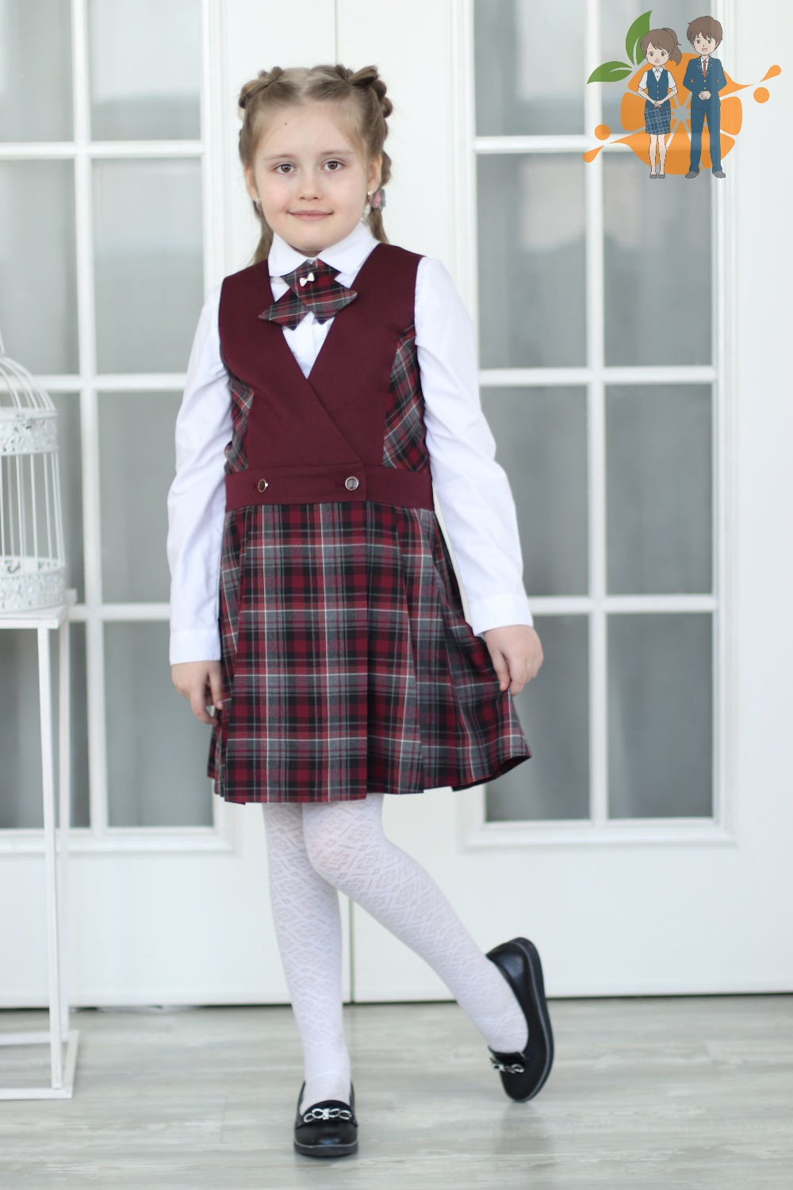
Сарафан с юбкой в складку на запах (размер +)
Сарафан. Модель полуприлегающего силуэта, на запах и застежкой на пуговицы, отрезной по линии талии, с глубоким вырезом для нарядной блузки, по спине и полочке рельефные швы, юбка со складками. Сарафан выполнен с отдельными деталями из ткани в клетку
Состав ткани верха: 2% - эластан, 31% - вискоза, 67%-п/э
Подклад: 50% - вискоза, 50% - п/э
Рост 122-158
ЦЕНА: Размер 34-38 - 2140 руб.
Размер 40-46 - 2380 руб.
www.forma-kem.ru

Slide 14
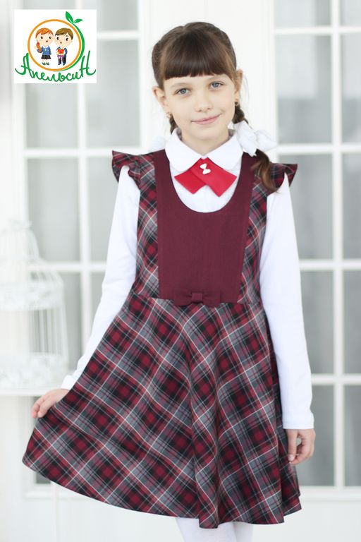
Сарафан «с крылышками»
Сарафан. Модель полуприлегающего силуэта, отрезной по линии талии, с глубоким вырезом для нарядной блузки, по спине и полочке рельефные швы, по пройме декоративные крылышки, юбка полусолнце, отрезная по линии талии, с карманами в боком шве, по шву спинки застежка «молния» Сарафан выполнен с отдельными деталями из клетки.
Рост 116-158
Состав ткани верха: 2% - эластан, 31% - вискоза, 67%-п/э
Подклад: 50% - вискоза, 50% - п/э
ЦЕНА: Размер 28-38 - 2100 руб.
Размер 40-44 - 2520 руб.
www.forma-kem.ru

Slide 15
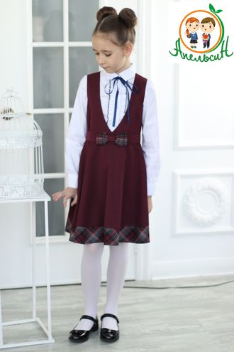
Сарафан с бантом
Сарафан полуприлегающего силуэта, отрезной по линии талии, с глубоким вырезом для нарядной блузки, с застежкой-молнией в боковом шве. Юбка расклешенная к низу, с карманом в боковом шве. Декоративный элемент бант и низ изделия со вставкой из клетки по низу изделия, в круговую.
Рост 116-158
Состав ткани верха: 2% - эластан, 31% - вискоза, 67%-п/э
Подклад: 50% - вискоза, 50% - п/э
ЦЕНА: Размер 28-38 - 2100 руб.
Размер 40-44 - 2520 руб.
www.forma-kem.ru

Slide 16
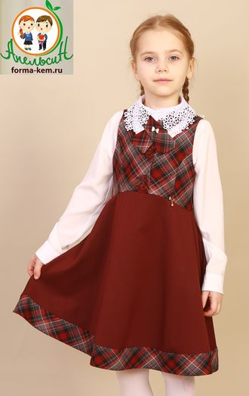
Сарафан на кокетке (1-4 кл.)
(фото модели в другом цвете)
Сарафан для девочки А-силуэта, отрезной выше линии талии, центральная застежка на полочке, на 4 петли- пуговицы, с отделкой из ткани в клетку. Сарафан расклешенный к низу. Низ изделия со вставкой из клетки по низу изделия, в круговую.
Модель удачно смотрится как на худеньких, так и на полненьких девочках.
Цвет: Бордовый и клетка-компаньон
Рост 116-158
Состав ткани верха: 35% - вискоза, 65 - п/э
Подклад: 50% - вискоза, 50% - п/э
ЦЕНА: Размер 56-76 - 2100 руб.
Размер 80-84 - 2520 руб.
www.forma-kem.ru

Slide 17
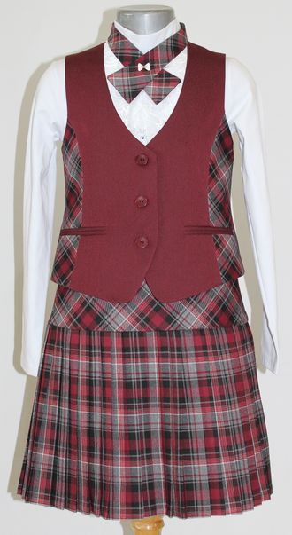
КОМПЛЕКТ (для 1-4 кл.)
Жилет с юбкой-плиссе
(фото модели в другом цвете)
Жилет полуприлегающего силуэта, с центральной застежкой на три петли - пуговицы. Передняя полочка с карманом в «листочку». Изготовлен на подкладе, с подрезными рельефными бочками на передней полочке в клетку.
Юбка изготовлена на подкладе. Кокетка раскроена в клетку "по косой". По низу юбки складки-плиссе. Застежка - замок с пуговицей в шве сбоку. Юбка на прямом поясе с регулировкой на перфорированную резинку по заднему полотнищу. Складки утюжить не нужно.
Ткань верха: 35% - вискоза, 65% - п/э
Подклад: 50% - вискоза, 50% - п/э
ЦЕНА: Размер 56-76 - 3170 руб.
Прием заказов от классов и школ по ценам ОПТА до 30 апреля.
Предоплата 100% до 31 мая.
www.forma-kem.ru

Slide 18
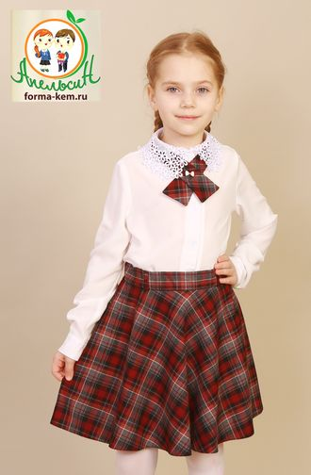
Юбка на запах (для 1-11 кл.)
На две петли – пуговицы, с карманами в боковых швах, с двумя складками по переднему полотнищу на подкладе.
ЦЕНА: Размер 60-76 - 1620 руб.
Размер 80-100 - 1790 руб.
Юбка п/солнце (для 1-11 кл.)
На широкой резинке по поясу, с карманами в боковых швах, на подкладе.
ЦЕНА: Размер 60-76 - 1480 руб.
Размер 80-100 - 1690 руб.
www.forma-kem.ru

Slide 19
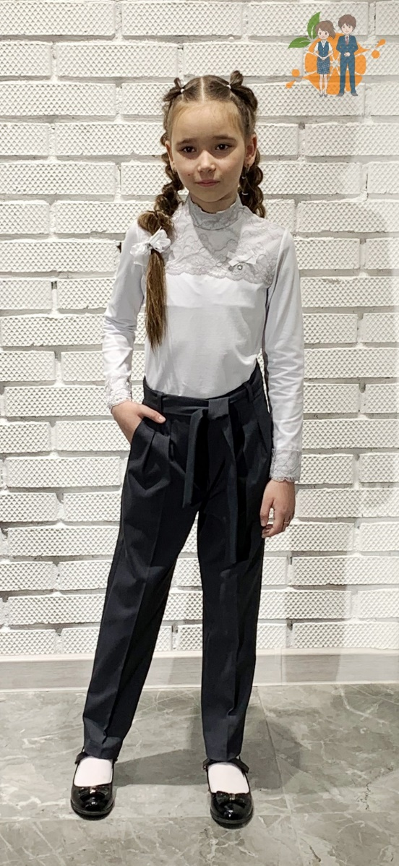
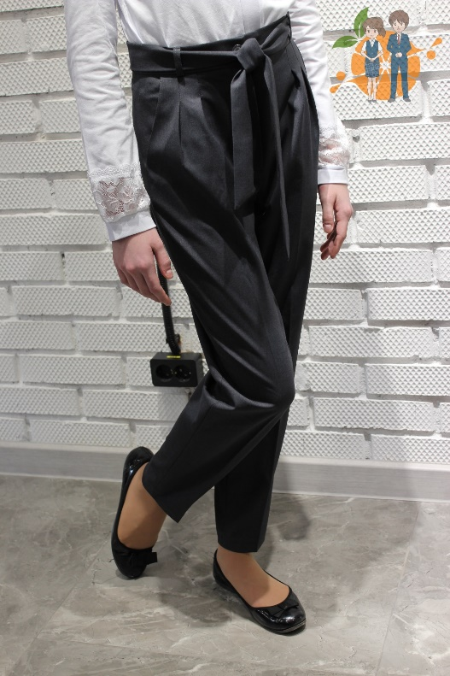
Брюки для девочки
(для 1-11кл.)
Брюки: на подкладе, на поясе с широкой резинкой и 2-мя карманами в швах.
Цвет: Серый, Черный
Рост 116-176
Состав ткани верха: 2% - эластан, 31% - вискоза, 67%-п/э
Подклад: 50% - вискоза, 50% - п/э
ЦЕНА: Размер 28-38 -1 590 руб.
Размер 40-44 – 2 050 руб.
www.forma-kem.ru

Slide 20
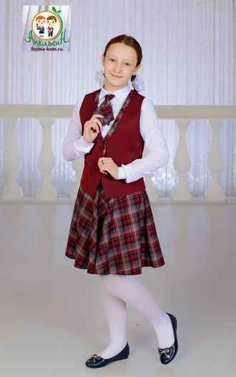
КОМПЛЕКТ (для 1-11 кл.)
Жилет с юбкой мягкая складка
Жилет: на подкладе, полуприлегающего силуэта центральной застежкой на петли-пуговицы. Передняя полочка с карманом в «листочку», с рельефным подрезным бочком.
Юбка: на подкладе, на поясе с регулировкой и 2-мя карманами.
Ткань верха: 35% - вискоза, 65% - п/э
Подклад: 50% - вискоза, 50% - п/э
ЦЕНА: Размер 56-76 - 3020 руб.
Размер 80-100 - 3390 руб.
www.forma-kem.ru

Slide 21
КОМПЛЕКТ (для 1-11 кл.)
Жилет с юбкой на запах
Жилет: на подкладе, полуприлегающего силуэта центральной застежкой на петли-пуговицы. Передняя полочка с карманом в «листочку», с рельефным подрезным бочком.
Юбка: На поясе и регулировкой в поясе (резинка на убывание). Крой по косой, юбка слегка расклешенная, с семью глубокими односторонними складками спереди, на запах. Два кармана в боковых швах. Запах дает возможность регулировать объем по талии юбки.
Ткань верха: 35% - вискоза, 65% - п/э
Подклад: 50% - вискоза, 50% - п/э ЦЕНА: Размер 56-76 - 3040руб.
Размер 80-100 - 3430 руб.
www.forma-kem.ru

Slide 22
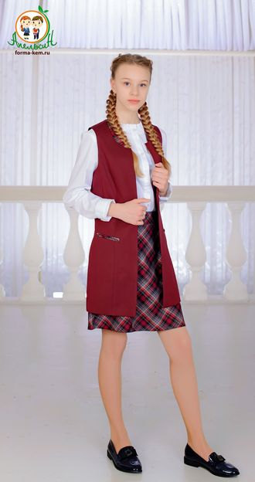
КОМПЛЕКТ (для 5-11кл)
Жакет молодежный с юбкой-колокол
Жакет: Элегантная модель прямого силуэта для девочки подросткового возраста. Жакет удлиненный до середины бедра, без застежки, с карманами в «листочку», по горловине узкий воротник стойка. Изделие на подкладе.
Юбка: Модель "колокол" раскроена "по косой". Юбка слегка расклешенная, на поясе и регулировкой в поясе (резинка на убывание). Юбка на подкладе, с 2-мя карманами.
Ткань верха: 35% - вискоза, 65% - п/э
Подклад: 50% - вискоза, 50% - п/э
ЦЕНА: Размер 56-76 - 3230 руб.
Размер 80-100 - 3680руб.
www.forma-kem.ru

Slide 23
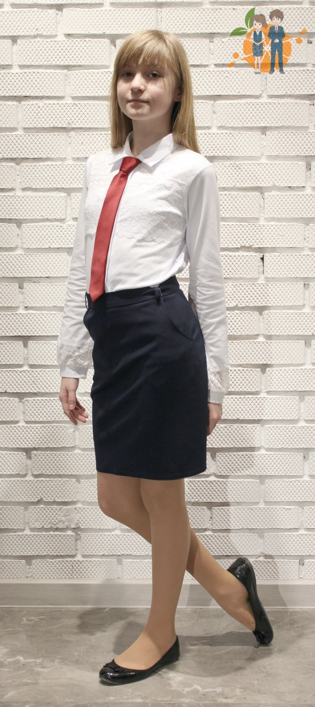
Юбка прямая
(для 5-11кл.)
Юбка для девочки старшего школьного и подросткового возраста прямого силуэта, с застежкой "молния" и 2-мя карманами.
Цвет: Серый, Синий
Рост 146-176
Состав ткани верха: 2% - эластан, 31% - вискоза, 67%-п/э
Подклад: 50% - вискоза, 50% - п/э
ЦЕНА: Размер 80-1001550 руб.
www.forma-kem.ru

Slide 24
Юбка в мягкую складку
(для 1-11 кл.)
На две петли – пуговицы. Юбка на прямом поясе, с регулировкой на перфорированную резинку, со шлевками под ремень. От пояса заложены в круговую мягкие складки. Застежка «молния» в шве, с карманами в боковых швах, на подкладе.
Цвет: Клетка серый/белый/красный
Рост 116-176
ЦЕНА: Размер 56-76 - 1600руб.
Размер 80-100-1750руб.
Пояс – 90 руб.
www.forma-kem.ru

Slide 25
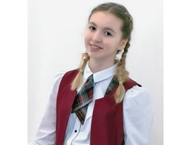
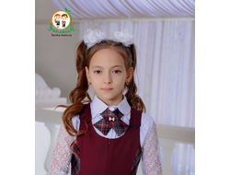
ГАЛСТУКИ для девочек в ассортименте:
В клетку КЛАССИКА
Цена 220 руб.
ГАЛСТУК - Ласточка
в клетку
Цена 250 руб.
- Галстук - БАНТ
Цена 220 руб.
www.forma-kem.ru

Slide 26
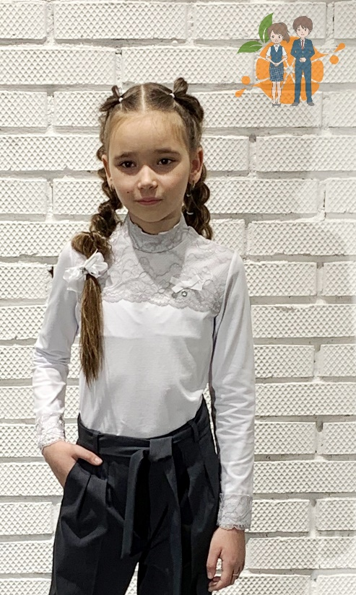
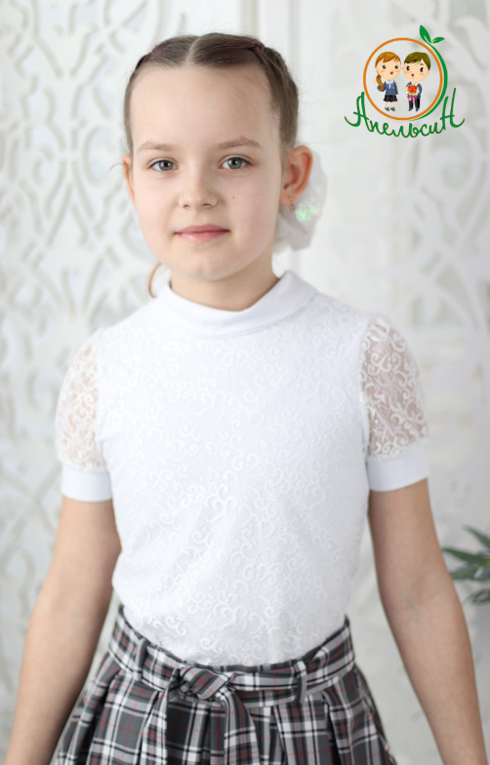
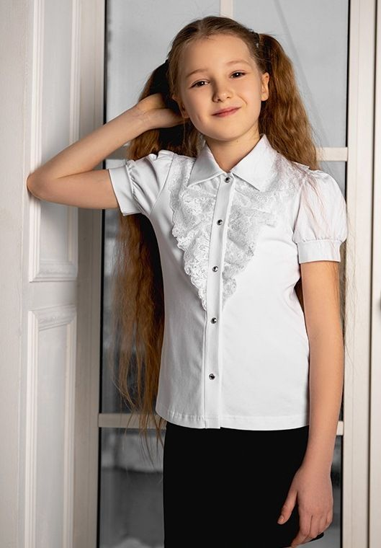
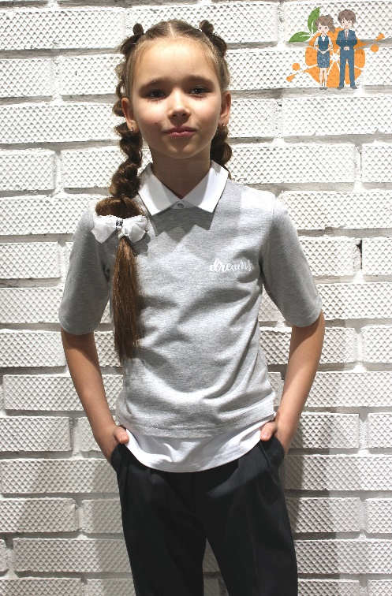
Блузы для девочек
Ткань: ХБ – 95%, лайкра – 5% Рост 122-158
Цена 870 руб.
Цена 490 руб.
Цена 1150 руб.
Цена 790 руб.
www.forma-kem.ru

Slide 27
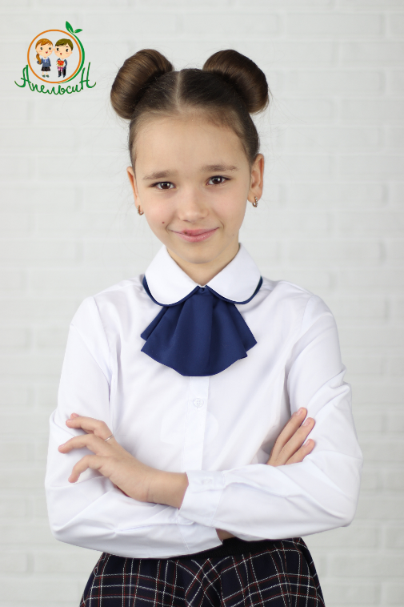
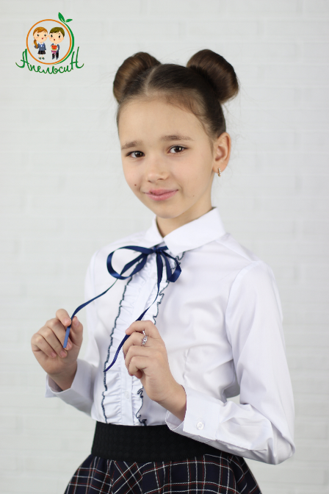
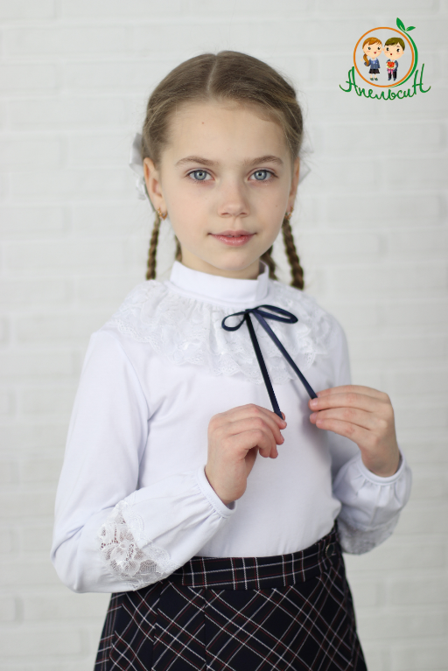
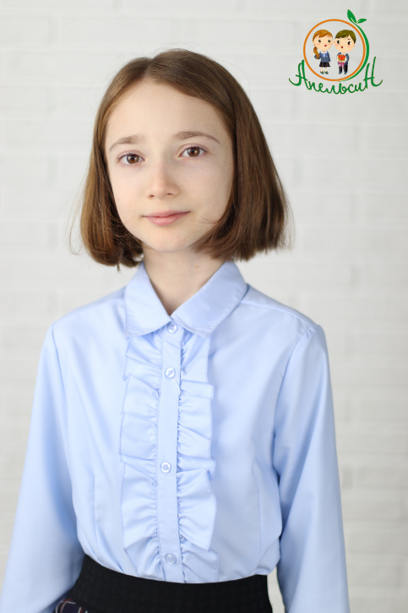
Блузы для девочек длинный рукав
Ткань: ХБ – 95%, лайкра – 5% Рост 122-152
МОДАЛ – 50%, хб – 50%
Цена 950 руб.
Цена 950 руб.
Цена 1090 руб.
Водолазка со съемным жабо
Цена 950 руб.
www.forma-kem.ru

Slide 28
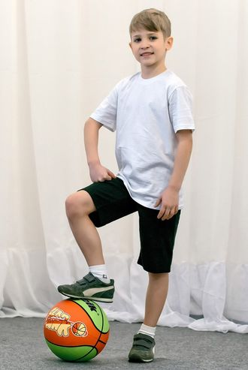
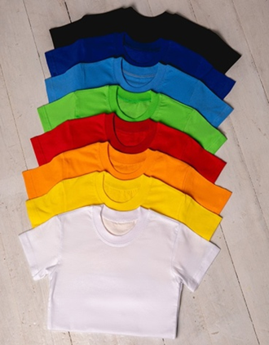
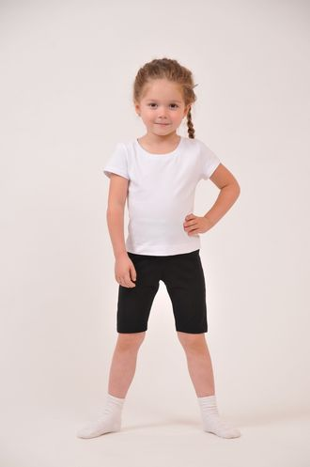
Коллекция «СПОРТ»
Рост 122-158
Цена 420/450/490 руб. – ХБ
610 руб. - хлопок - 95%, лайкра - 5%
Размер 92-158
Цена 190 / 220 / 260 руб.
Хлопок - 100%
Цена 460/490/530 руб. - ХБ
650 руб. - хлопок - 95%, лайкра - 5%
www.forma-kem.ru

Slide 29
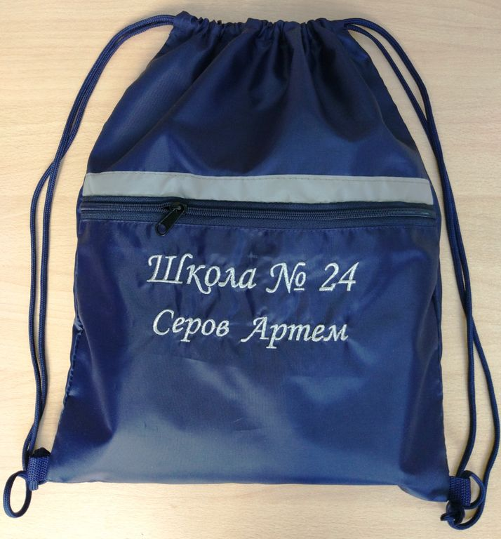
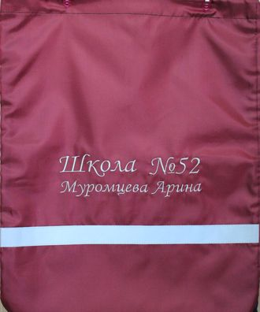
Сумка именная с вышивкой, карманом на замке и светоотражателем
Цвет: Бордовый Синий
Цена 490 руб.
Цена 490 руб.
www.forma-kem.ru

Slide 30
Шевроны-эмблемы под заказ
При заказе от 100 шт. – цена 130 руб.
Разработка индивидуального дизайна макета – бесплатно
Выбор материалов и цвета
Изготовление образца
Исполнение рисунка – машинная вышивка
www.forma-kem.ru

Slide 31
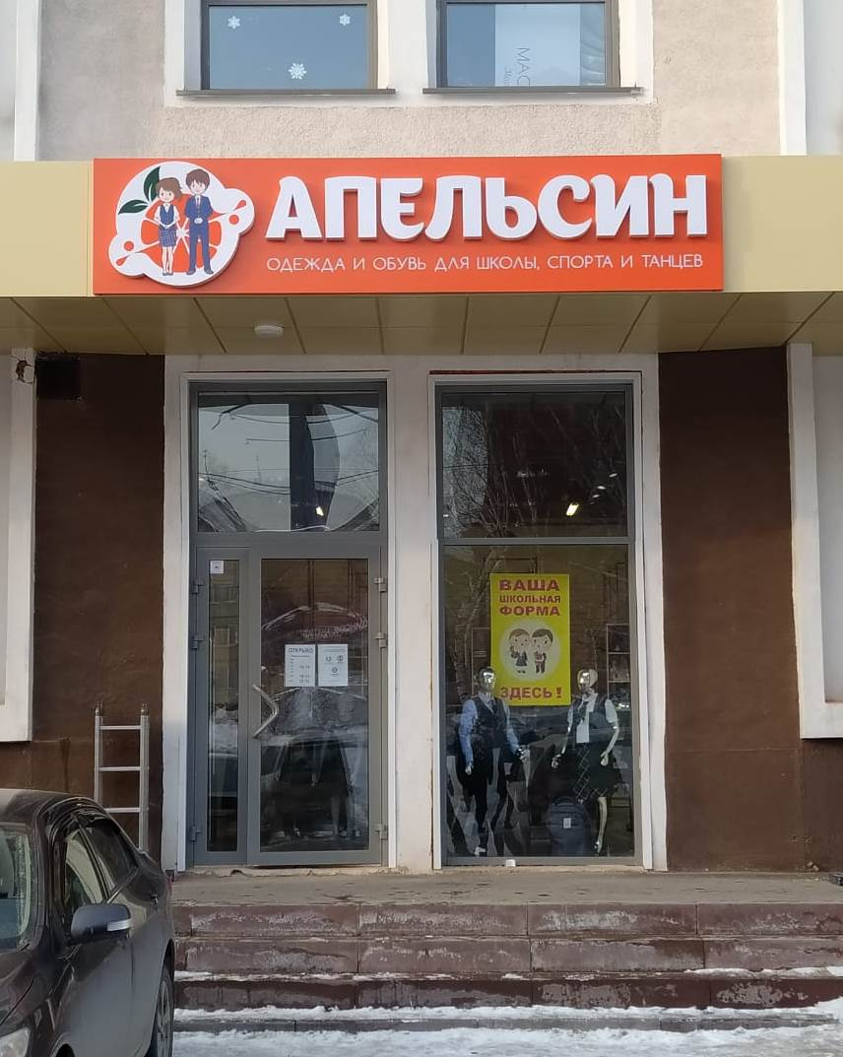
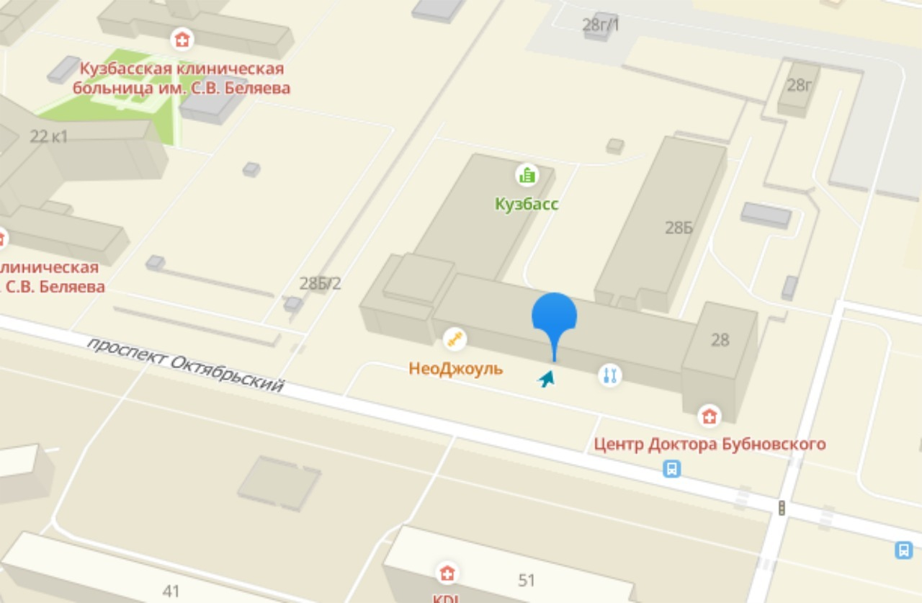
Прием заказов и выдача осуществляется в шоу-руме «Апельсин»
Мы находимся по адресу:
г. Кемерово, пр-кт Октябрьский, 28
Остановка «Газета редакции «Кузбасс»
+7 (951) 578 66 70
+7 (951) 578 60 80

